Slide 1
Hästen
Bete och parasiter

Slide 2
Rörelse och sömn
Vilda hästar kan vandra uppemot 80km per dag
Födosök, hitta vatten, ta skydd, flykt
Tillräckligt mycket rörelse är viktigt för att fodersmältningen ska fungera
Vuxen häst sover 3-5 timmar/dygn
15min-perioder spridda över dygnet
Står och dåsar ytterligare ca 2 timmar

Slide 3
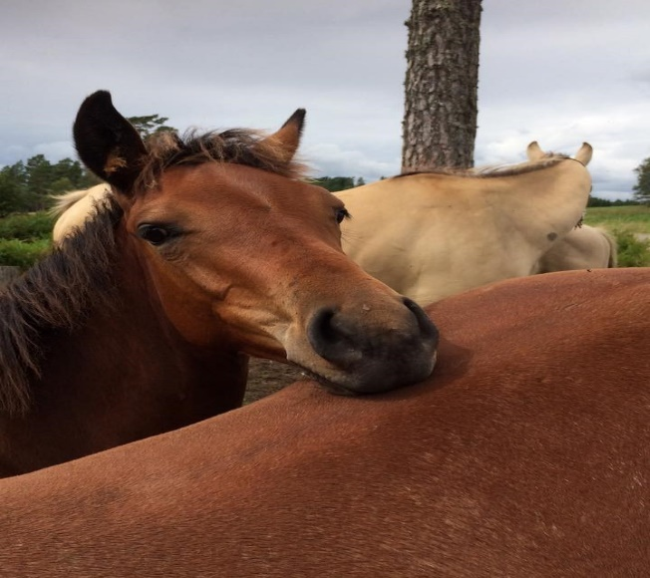
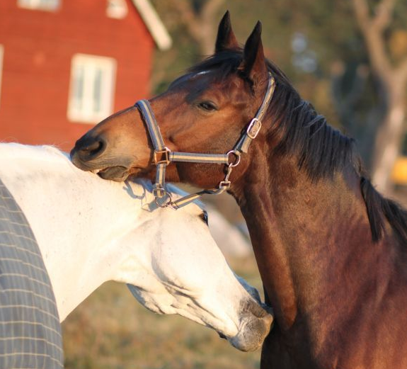
Sociala behov
Bildar starka band till andra hästar
Tryggast i en stabil grupp
Fysisk kontakt med andra hästar är viktig
Bild: Caroline Sandberg Bild: Carin Wrange, www.hastsverige.se

Slide 4
Utfodring
Har under miljontals år utvecklats att leva på gräs och äta kontinuerligt
Ständig produktion av magsaft
Långa ätuppehåll kan skada magslemhinnan
Tugga på något hela dygnet
ur både fysiologisk och beteendesynpunkt
Hästar i frihet betar eller söker föda 16-20 timmar/dygn med några kortare pauser

Slide 5
Utfodring
Grovfoder med rätt näringsinnehåll
undvika kraftfoder
Fri tillgång på grovfoder
Fri tillgång på halm eller annat grovt grovfoder
fet, lättfödd eller motsvarande
>1 kg ts grovfoder / 100 kg kroppsvikt och dag
Notes:
Eftersträva alltid att ge hästen fri tillgång på grovfoder

Slide 6
Exempel på näringsvärden på bete
Skillnad mellan spätt naturbete (före axgång) och förvuxet naturbete (efter axgång)
Naturbete | Ängsgröe, ängskavle, ängshavre, rödven |  | Tuvtåtel |  | Fårsvingel
Per kg ts | Före axgång | Efter axgång | Före axgång | Efter axgång | Före axgång | Efter axgång
Energi (MJ) | 11,3 | 10,7 | 9,4 | 5,7 | 9,4 | 9,4
Smb rp (g) | 125 | 72 | 96 | 56 | 60 | 64
Skillnad mellan olika tidpunkter vid jämn betning/putsning/slåtter (ej förvuxet) av åkerbete
Åkerbete | Försommar | Högsommar | Sensommar
Energi (MJ) | 11,2 | 10,7 | 11,0
Smb rp (g) | 146 | 128 | 166
Notes:
Källa: Examensarbete: Annie Larsson, Bete som enda näringskälla för häst under sommarhalvåret, SLU.

Slide 7
Näringsbehov
Vuxet varmblod 500 kg | Energi MJ | Smältbart råprotein g per MJ | Mängd smältbart råprotein, g
Vila, rids då och då - grundbehov | 56 | 6 | 56 x 6 = 336
Lätt arbete, 2 tim ridning/dag, +50% | 56 *1,50 = 84 | 6 | 84 x 6 = 504
Hårt arbete, elitnivå - fälttävlan/ distans/ trav/ galopp, +100% | 56*2 = 112 | 6 | 112 x 6 = 672
Dräktighet månad 8-9, +15% | 56*1,15 = 64,4 | 6 grund 12 tillägg | 336+56*0,15*12 = 437
Digivning månad 1-3, +100% | 56*2 = 112 | 6 grund 12 tillägg | 336+56*1,0*12 = 1008
Unghäst, 500 kg vuxen
0,5 – 1 år | 58 | 8,5 | 493
1 – 2 år | 63 | 7 | 443
2 – 3 år | 64 | 6,5 | 416
Notes:
Om hästens behov av råprotein är högre än grundbehovet tar man tillägget gånger 12 g smältbart råprotein/MJ för högdräktiga och digivande ston.
Observera att den växande hästens näringsbehov är högre än den vuxnas underhållsbehov, trots sin storlek

Slide 8
Näringsbehov
Vuxen ponny 250 kg | Energi MJ | Smältbart rå- protein g per MJ | Mängd smältbart råprotein, g
Vila, rids då och då - grundbehov | 30 | 6 | 30*6=180
Lätt arbete (2 tim ridning/dag), +50% | 30*1,5 = 45 | 6 | 45*6=270
Hårt arbete, elitnivå, +100% | 30*2 = 60 | 6 | 60*6=360
Dräktighet månad 8-9, +15% | 30*1,15 = 34,5 | 6 grund 12 tillägg | 180+30*0,15*12 = 234
Digivning månad 1-3, +100% | 30*2 = 60 | 6 grund 12 tillägg | 180+30*1,0*12=540
Ungponny, 250 kg vuxen
0,5 – 1 år | 38 | 8,5 | 321
1 – 2 år | 38 | 7 | 263
2 – 3 år | 39 | 6,5 | 252
Notes:
Om hästens behov av råprotein är högre än grundbehovet tar man tillägget gånger 12 g smältbart råprotein/MJ för högdräktiga och digivande ston.
Observera att den växande hästens näringsbehov är högre än den vuxnas underhållsbehov, trots sin storlek

Slide 9
Motverka kolik och magsår
Mycket grovfoder
Undvik kraftfoder
Risken med kolik ökar med mängden kraftfoder
Ge kraftfodret mitt i ett grovfodermål
Inga snabba förändringar i foderstaten
tillvänjningsperiod på ca 2 veckor
Bra hygienisk kvalitet på foder och strö
Överbeta inte sommarbetena
Friskt vatten året om

Slide 10
Motverka fång och liknande sjukdomar
Uteslut all stärkelse och socker
Håll lågt sockerinnehåll i grovfodret
Ensilage har generellt lägre sockerhalt än hö
Undvik bete tidig vår och sen höst (sockerhalt)
Komplettera med protein om det behövs
Bild: Caroline Sandberg

Slide 11
Foderrelaterade beteendestörningar
För lite eller för snabbtuggat grovfoder
tuggbehov ej tillgodosett
Krubbitning, luftsnappning, träätning, vävning, boxvandring mm
Vävning och boxvandring är även relaterat till för lite social kontakt
De flesta beteendestörningar kan också härledas till för lite utevistelse

Slide 12
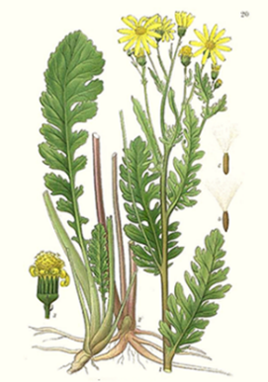
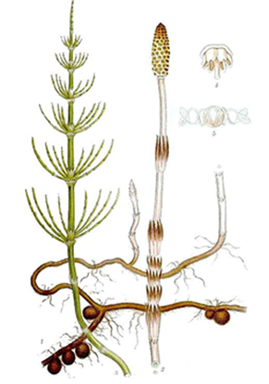
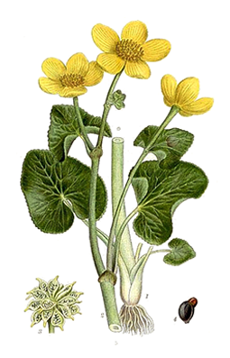
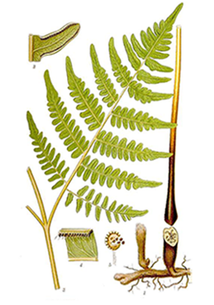
Mycket giftiga växter
Belladonna
Besksöta
Bolmört
Fingerborgsblomma
Fläckig munkhätta
Hundtunga
Idegran
Jordreva
Kabbleka
Klätt
Korsört
Kärrfräken
Liljekonvalj
Nattskatta
Odört
Revormstörel
Riddarsporre
Rävtörel
Röd hundrova
Skelört
Spikklubba
Sprängört
Stormhatt
Stånds
Tibast
Tidlösa
Vattenstångs
Vattenstärka
Vildpersilja
Åkerfräken
Örnbräken
Stånds
Åkerfräken
Kabbleka
Örnbräken
Notes:
https://www.sva.se/djurhalsa/sakert-foder-och-vatten/giftiga-vaxter/giftiga-vaxter-a-o/

Slide 13
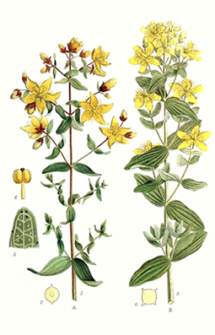
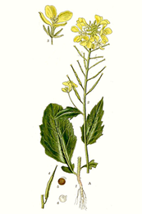
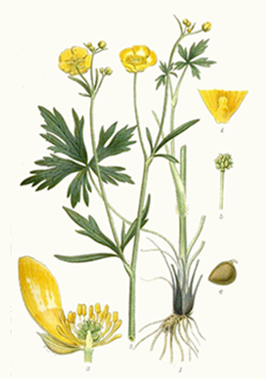
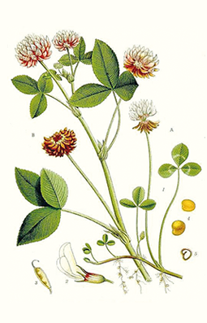
Måttligt giftiga växter
Sommargyllen
Styvmorsviol
Svinmålla
Svärdslilja
Sötväpplingar
Trolldruva
Tysklönn
Tåg
Vallört
Vattenmärke
Vägtorn
Åkerkulla
Åkersenap
Åkervinda
Ängsbräsma
Ängssyra
Kärrspira
Lupin
Löktrav
Malört
Mistel
Myrlilja
Ormbär
Penningört
Renfana
Revsmörblomma
Rhododendron
Rödmire
Sandtrav
Sippor
Skogsbingel
Smörblomma
Alsikeklöver
Benved
Bergsyra
Björnloka
Bovete
Brakved
Dårrepe
Ek
Ekorrbär
Getruta
Harris
Harsyra
Hästhov
Höskallra
Johannesört
Jätteloka
Johannesört
Åkersenap
Smörblomma
Alsikeklöver
Notes:
Läs mer: https://www.sva.se/djurhalsa/sakert-foder-och-vatten/giftiga-vaxter/giftiga-vaxter-a-o/

Slide 14
Mag- och tarmparasiter
Vuxna hästar lever normalt i balans med parasiterna
En mindre mängd parasiter i kroppen är en förutsättning för att hästarna ska upprätthålla immunitet mot nya infektioner
Unghästar är känsligare för parasiter
Unghästar sprider fler parasiter än vuxna
Notes:
Vuxna, friska djur i god kondition lever oftast i balans med sina parasiter. De är infekterade med en mindre mängd som inte skadar dem, eftersom de byggt upp en immunitet. Parasiternas närvaro är en förutsättning för att hästarna ska upprätthålla immunitet mot dem. Immuniteten skyddar dem helt eller delvis mot nya infektioner.

Slide 15
Rundmaskar: Blodmask
Larverna kan övervintra i hagen
I juni nästkommande år börjar smittan minska
Små blodmaskar
Hästens vanligaste parasiter
Har ofta ett vilostadium i tarmen under höst-vinter då avmaskning inte har någon effekt
Stor blodmask
Hästens farligaste parasit
Kan ge kolik, feber, hälta, blodbrist
Inflammationerna kan ta flera år att läka

Slide 16
Rundmaskar: Spolmask och Springmask
Spolmask
Spolmaskägg kan leva flera år i hästens miljö
Vanlig hos föl och unghästar
Hästens största inälvsmask
Kan ge snorighet, hosta, dålig aptit, nedsatt tillväxt, raggig päls, hängbuk och förstoppning
Springmask
Mindre vanlig
Upp till 10 cm lång
Ger intensiv klåda runt ändtarmsöppningen

Slide 17
Rundmaskar: Fölmask och Lilla magmasken
Fölmask
Smittas via stoets mjölk
Kan ge diarré
De flesta föl blir helt immuna vid 4-6 månader
Lilla magmasken
Ovanlig
Ger sällan symtom, men kan ge diarré
Smittar även kreatur och får

Slide 18
Bandmasken och Styngflugan
Bandmask
Bandmasken är beroende av ett kvalster som mellanvärd för sin utveckling på betet
Hästar får sällan symtom
Kan dock ge kolik, raggig hårrem och svullna ben
Styngfluga
Hästen är själv mellanvärd för styngflugan som lägger ägg på hårremmen och kläcks där till larver
Larverna stannar i magsäcken hela vintern
Hästen har sällan symtom

Slide 19
Betesplanering för lågt parasittryck
Skilj på sommar- och vinterhagar
Släpp ston med föl och unghästar på parasitfria beten på våren
Som betats av andra djurslag förra sommaren
Som bara betats av vuxna hästar förra sommaren
Byt bete innan det är för nerbetat för att de inte ska beta nära gödselhögarna
Släpp unghästar på vall i mitten av sommaren

Slide 20
Minska smittan på betet
Växelbeta eller sambeta med andra djurslag
Låt marken vila från betande djur en säsong
Släpp hästar på betet på sensommaren
Beta av med andra djurslag först
Ta en skörd först
Så in nytt bete om det går
Harva eller putsa betet vid torr och varm väderlek
Mocka hagarna

Slide 21
Träckprov och avmaskning
Ta träckprov i april-maj, före betessläpp
För unghästar i januari-februari (spolmask)
Föl och unghästar bör alltid avmaskas
Avmaskning i första hand mot blodmaskar och spolmask.
Andra parasiter bara vid behov
Notes:
Dessa avmaskningar bör du alltid göra: • Föl: vid 10–12 och 18–20 veckors ålder mot spolmask. • Nyinkomna hästar: 3–4 dagar innan de släpps i beteshagarna

Slide 22
Minska risken för resistens
Minska antalet avmaskningar
Växla mellan olika grupper av maskmedel varje eller varannan säsong
Följ doseringsanvisningarna noga
Underdosering ökar risken för resistens

